Slide 1

Методы интеллектуального управления распределенными энергоресурсами на базе цифровой платформы

Slide 2
ПЛАТФОРМЕННОЕ РЕШЕНИЕ ДЛЯ УПРАВЛЕНИЯ ИнтеллектуальнОЙ РАСПРЕДЕЛЕННОЙ ЭНЕРГЕТИКОЙ
Интеллектуальная распределенная энергетика – это совокупность перспективных технологий электроснабжения и информационных технологий, обеспечивающих возможность надежного и эффективного управления энергорайонами с распределенными источниками энергии и управляемой нагрузкой
Объекты управления платформы:
  распределенные энергоресурсы: генерирующее оборудование, накопители электроэнергии и управляемая нагрузка потребителей
  силовое оборудование подстанций и ЛЭП распределительных сетей напряжением 35 кВ и ниже
  преобразовательные устройства на базе силовой электроники
  вторичное оборудование: устройства РЗА распределенных энергоресурсов и сетей
  инженерные системы зданий и сооружений
  энергорайоны с распределенными энергоресурсами в целом
  виртуальные группы распределенных энергоресурсов под управлением агрегаторов различных типов
Создание платформы – проект НТИ Энерджинет «Разработка российской программной платформы управления распределенной энергетикой - ∀Платформа»

Slide 3
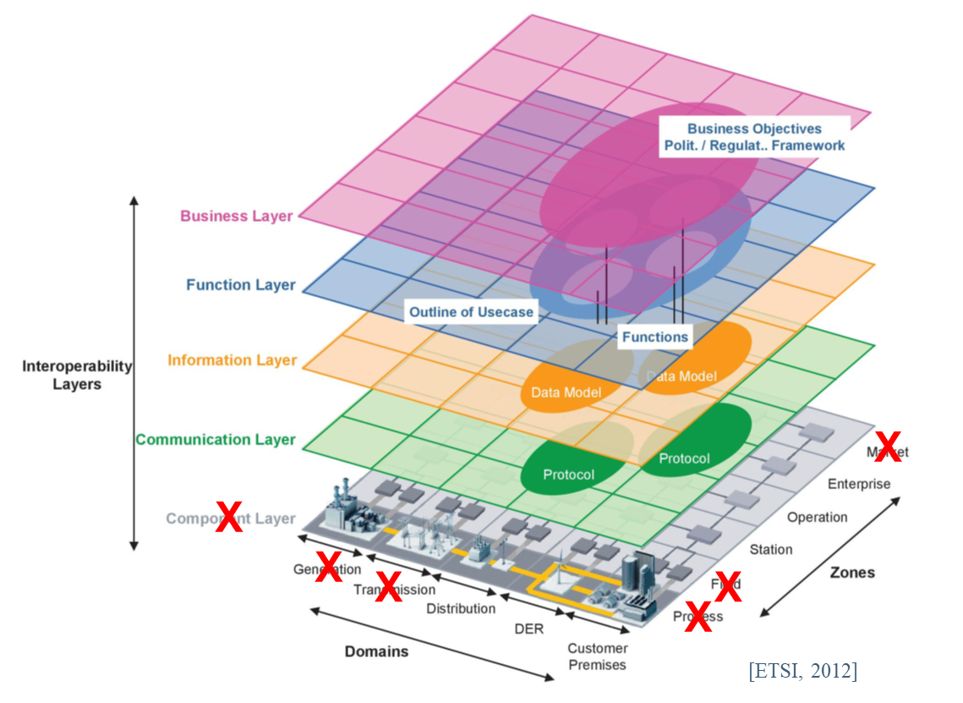
МЕСТО ПЛАТФОРМЫ В РЕФЕРЕНТНОЙ АРХИТЕКТУРЕ SGAM

Slide 4
БАЗОВЫЕ СЦЕНАРИИ ИСПОЛЬЗОВАНИЯ ПЛАТФОРМЫ
Сценарии энергетических трансакций и бизнес-кейсов
  управление спросом (demand response management, DRM)
  управление виртуальной электростанцией (virtual power plant, VPP)
  управление распределенной системой накопителей (virtual energy storage, VES)
  коммерческая диспетчеризация потребителей (energy management system, EMS)
  диспетчеризация парка станций заряда электротранспорта (EV charge management, ECM)
  управление активными энергетическими комплексами (active facility management, AFM)
  управление микрогридами и микрорынками (micro grid management, MGM)
  диспетчеризация участков и районов распределительной сети (distribution system operation, DSO)
Сценарии моделирования
  ведение онтологической модели (platform ontology modeling, POM)
  ведение инф. моделей и цифровых двойников энергообъектов (facility digital modeling, FDM)
  ведение инф. моделей и цифровых двойников сетей и районов (grid digital modeling, GDM)
Сценарии жизненного цикла платформы, приложений, пользователей
  жизненный цикл Платформы (platform life cycle, PLC)
  жизненный цикл приложения (application life cycle, ALC)
  регистрация и поддержка пользователя (user registration and support, URS)
Сценарии инвестиционного планирования, проектирования, эксплуатации, обучения персонала, информационно-аналитической поддержки, …

Slide 5
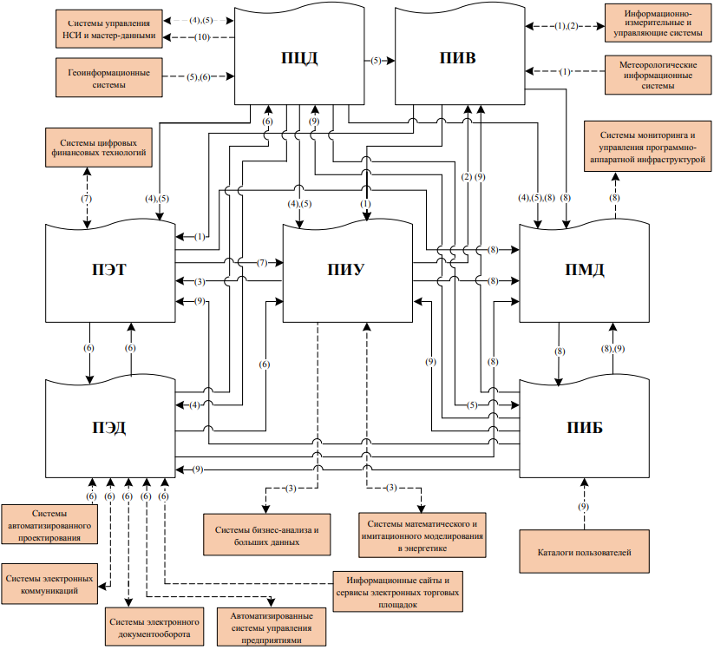
ФУНКЦИОНАЛЬНАЯ схема ПЛАТФОРМЫ
Типовые информационные связи – потоки данных между элементами функциональной структуры Платформы и внешней средой:
(1) данные телеизмерений и телесигнализации
(2) уставки и команды управления оборудованием
(3) данные по профилям, режимам оборудования, ценам
(4) нормативно-справочная информация
(5) мастер-данные
(6) электронные документы
(7) данные энергетических трансакций и
смарт-контрактов
(8) журналы мониторинга состояния платформы и приложений
(9) данные для идентификации, авторизации и аутентификации
(10) онтологическая модель
(11) информация о верификации
(12) метаданные электронных документов
Подсистема цифровых двойников
Подсистема интернета вещей
Подсистема энергетических трансакций
Подсистема интел-лектуального управления
Подсистема мониторинга состояния и диагностики
Подсистема управления электронными документами
Подсистема информационной безопасности

Slide 6
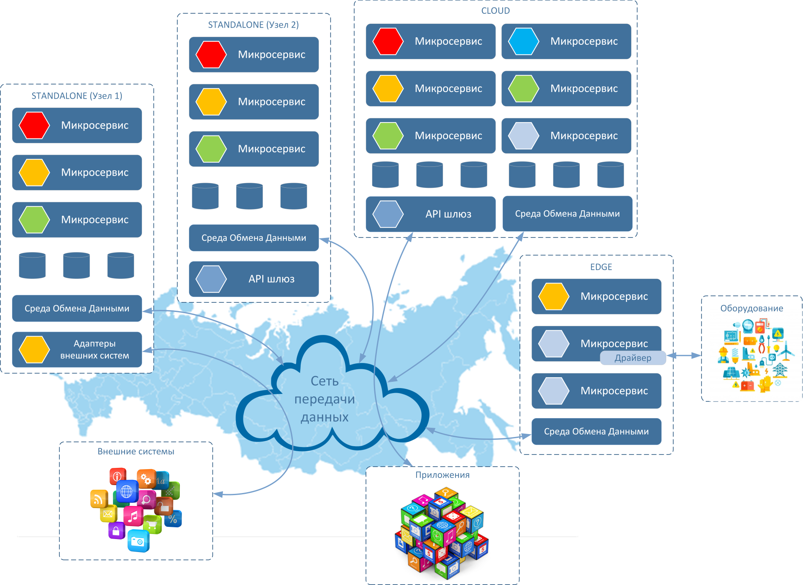
АРХИТЕКТУРА ПЛАТФОРМЫ
Платформа имеет микросервисную архитектуру, единицами которой являются небольшие, слабо связанные и легко изменяемые модули (микросервисы), взаимодействующие в общей среде с использованием механизмов обмена сообщениями и коммуникационных протоколов в стиле REST
Типовая прикладная система управления на базе Платформы может содержать произвольное количество узлов с разным составом микросервисов, сформированным в соответствии с её прикладными задачами
Система может иметь географически распределенную структуру с учётом требований к резервированию и балансировке нагрузки

Slide 7
АЛГОРИТМЫ ИНТЕЛЛЕКТУАЛЬНОГО УПРАВЛЕНИЯ
Прогнозирование нагрузки и генерации электроэнергии на базе глубоких моделей машинного обучения
Оптимизационное планирование режима работы основного электрического оборудования
Оптимальное распределение обязательств в согласованном управлении группами объектов (задача агрегатора)
Оценка исполнимости и верификация фактического исполнения смарт-контрактов
Формирование полноценного цифрового двойника объекта управления

Slide 8
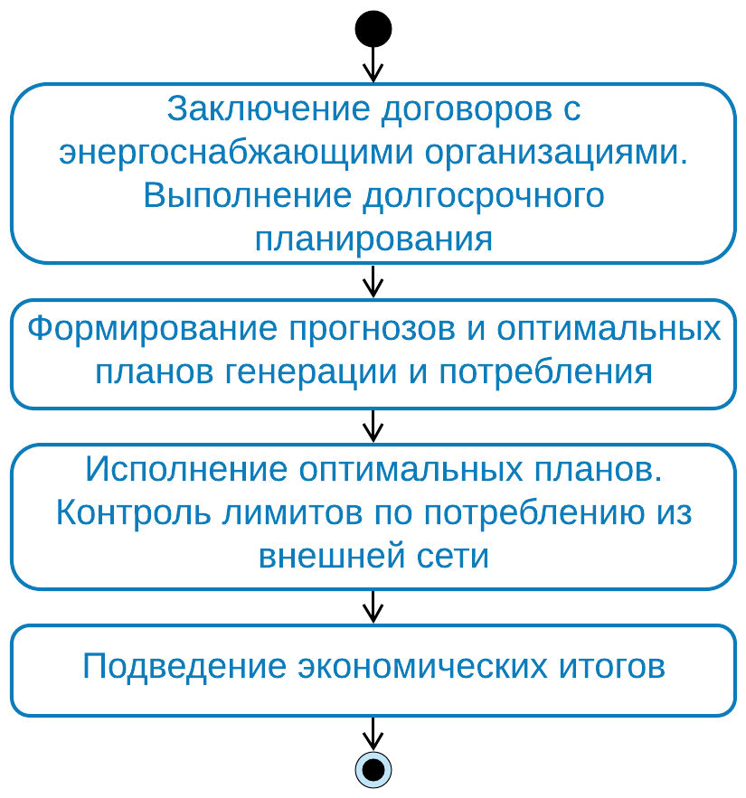
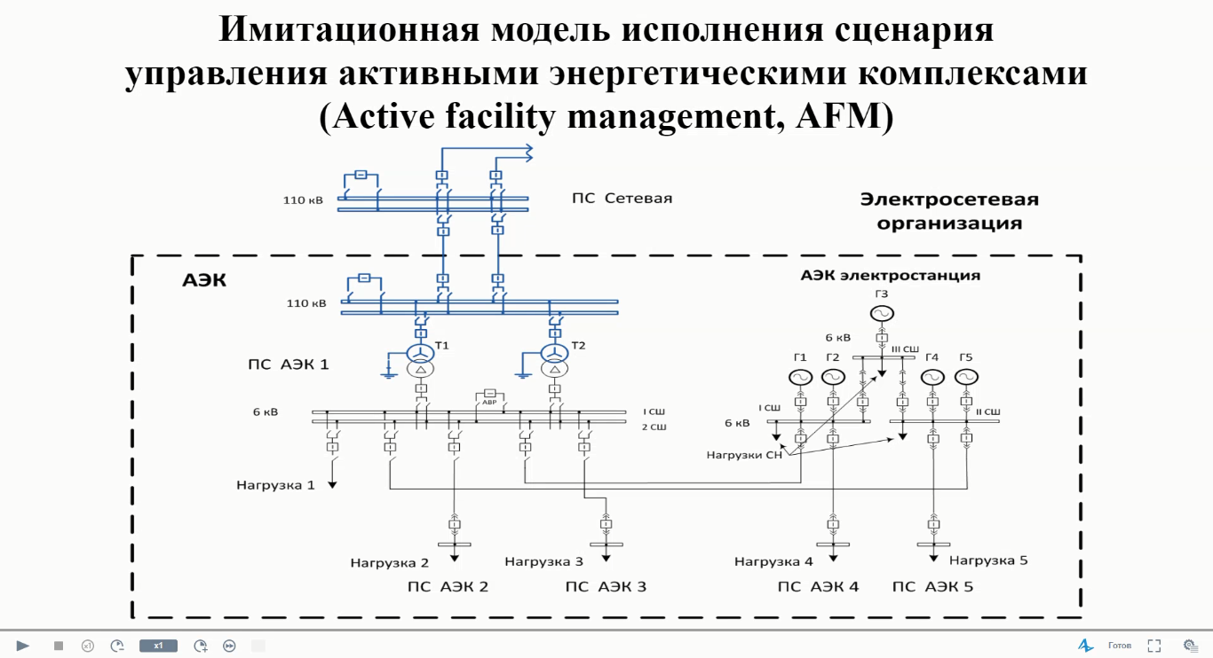
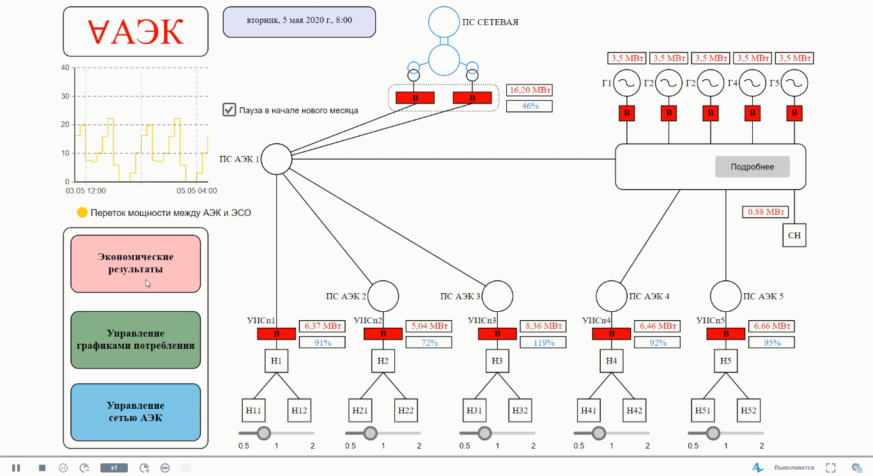
Имитационные модели использования платформы
Цели и задачи имитационного моделирования:
  наглядная виртуальная отработка функций управления объектами интеллектуальной распределенной энергетики с применением продуктов/услуг платформы
  предварительная оценка технико-экономического эффекта от использования платформы
  уточнение состава и интенсивности информационных потоков, поддерживаемых платформой
Пример имитационной модели – управление АЭК:

Slide 9
ПИЛОТНЫЙ ПРОЕКТ ПО краткосрочному прогнозу выработки СЭС на базе платформы
Заказчик: ПАО «РусГидро» (объекты генерации
на изолированных и труднодоступных территориях)
Цель/назначение проекта:
Разработка и внедрение системы оперативного прогнозирования генерации солнечных панелей
Технико-экономический эффект:
снижение расхода дизельного топлива за счет выбора оптимального состава и режима генерирующего оборудования
улучшение стабильности и повышение эффективности работы микрогрида за счет увеличения точности прогнозирования солнечной генерации
Идея технического решения:
Применение методов нейросетевой обработки изображения неба, полученного с помощью камер Skycam, позволяет повысить точность прогнозирования солнечной
генерации и обеспечить оптимальное использование ДГУ

Slide 10
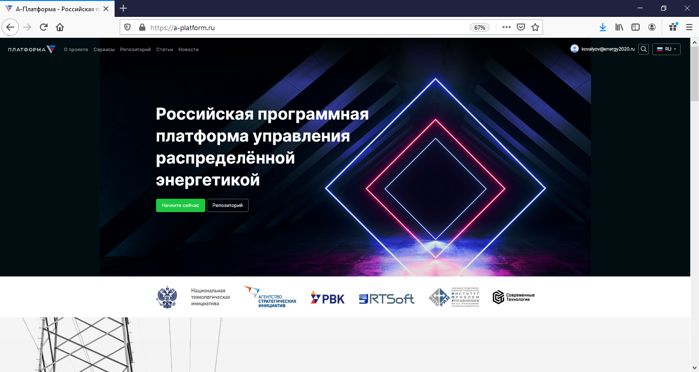
ТЕХНИЧЕСКИЙ ПОРТАЛ ПЛАТФОРМЫ

Slide 11
Спасибо за внимание !
Группа компаний «РТСофт»
105264, Москва, ул. Верхняя Первомайская, 51
Тел.: +7 495 967 15 05
rtsoft@rtsoft.ru | www.rtsoft.ru

